Slide 1


Отчет по проведению тематической недели на тему: «Земля- наш общий дом»
во второй младшей группе

Slide 2
" Мир, окружающий ребенка - это, прежде всего, мир природы,
с безграничным богатством явлений, с неисчерпаемой красотой.
Здесь, в природе, вечный источник детского разума"
В. Сухомлинский

Slide 3
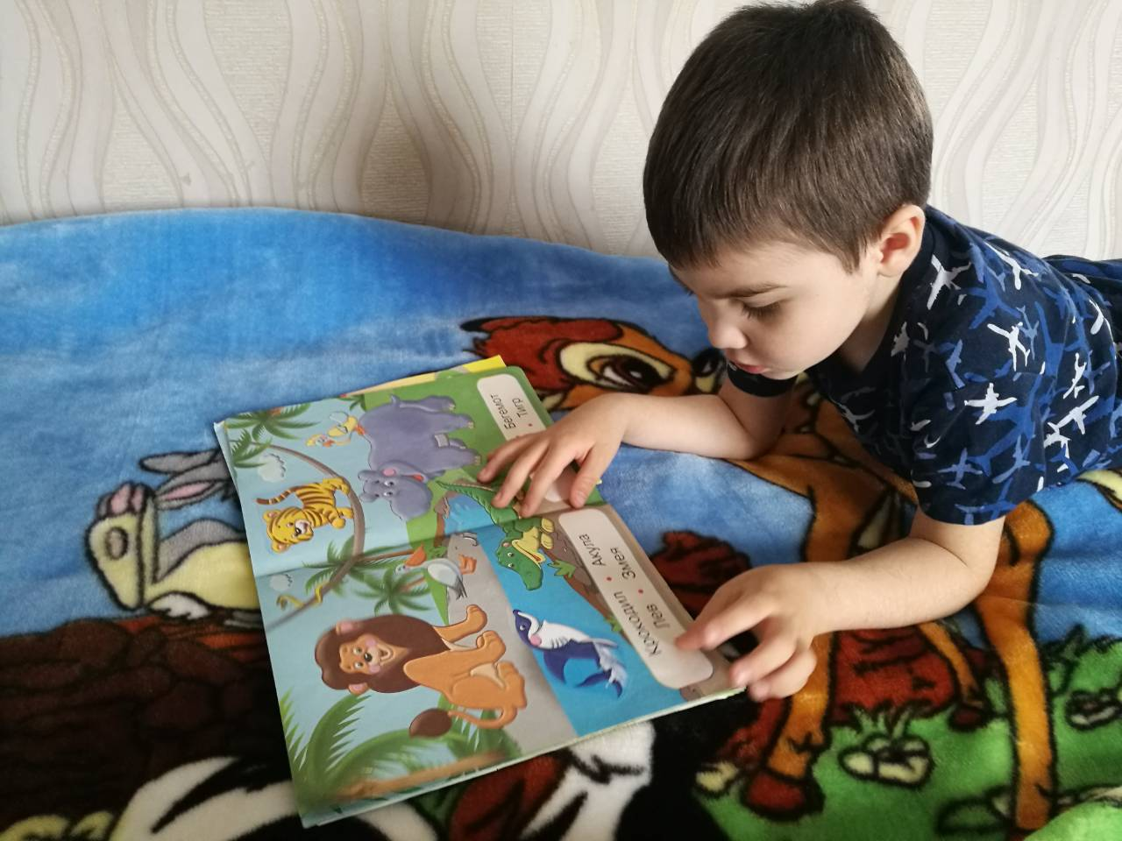
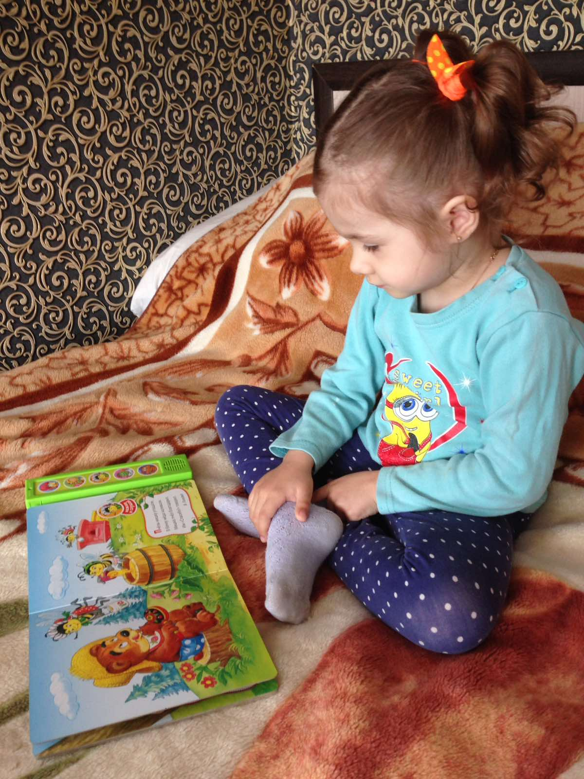
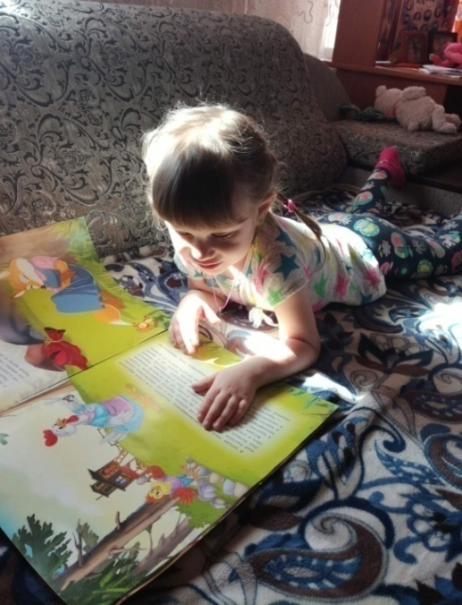
Чтение сказок о природе
С помощью сказки можно направить воспитание ребёнка в нужное русло. Ее ни чем не заменишь, это прекрасный способ привить малышу любовь к литературе и чтению. В сказочном мире можно найти, как положительных, так и отрицательных персонажей. Малыш может научиться сравнивать и определять, что такое хорошо и плохо.

Slide 4
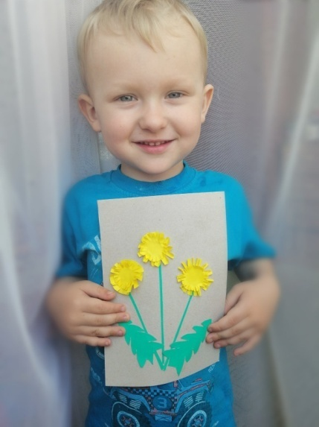
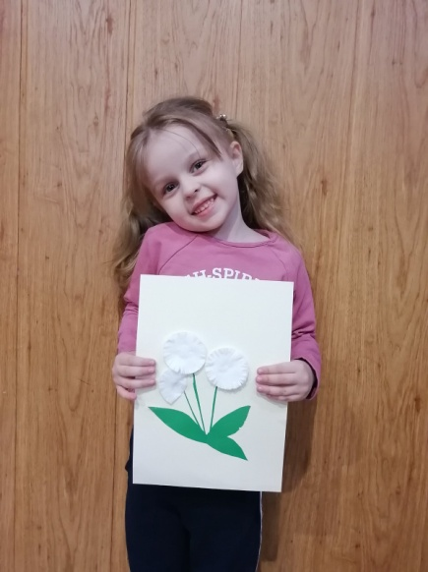
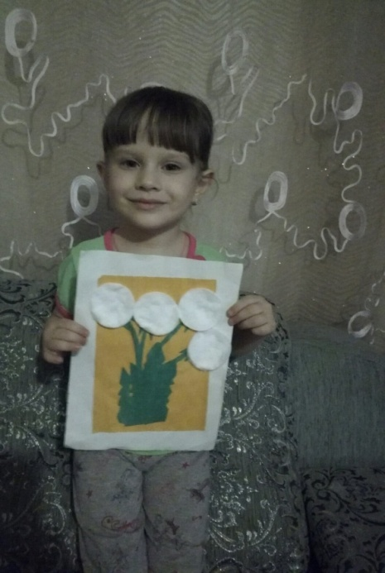
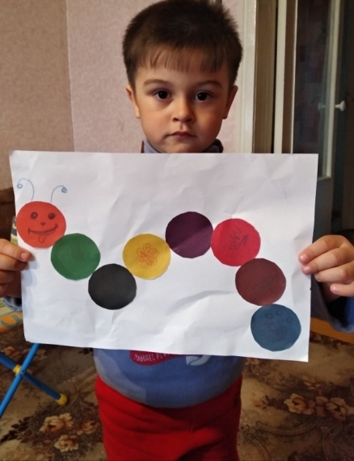
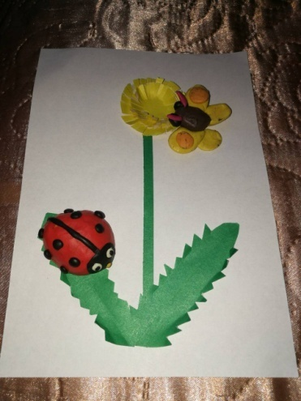
Аппликация «Мир природы»

Slide 5
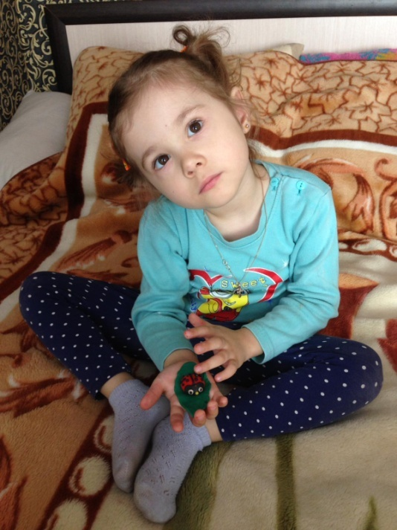
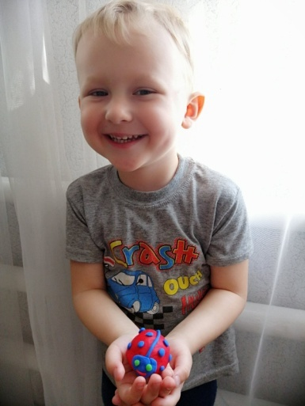
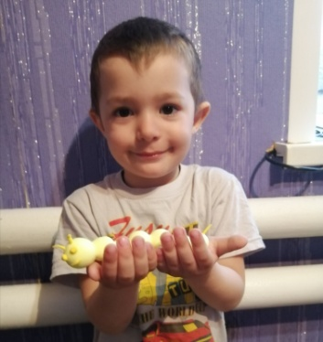

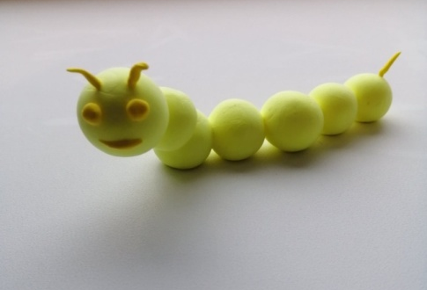
Лепка «Мир природы»

Slide 6
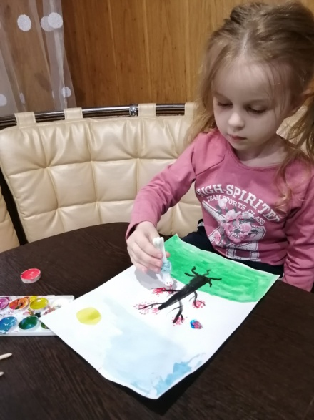
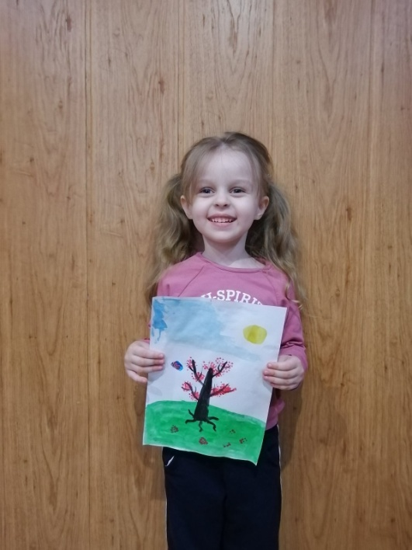
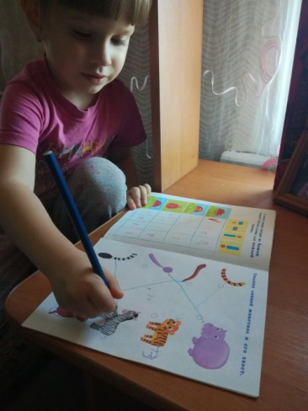

Рисование «Мир природы»

Slide 7
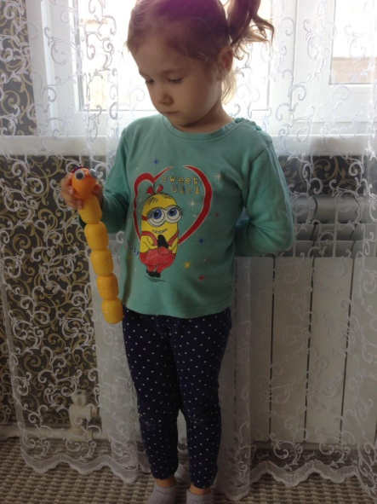
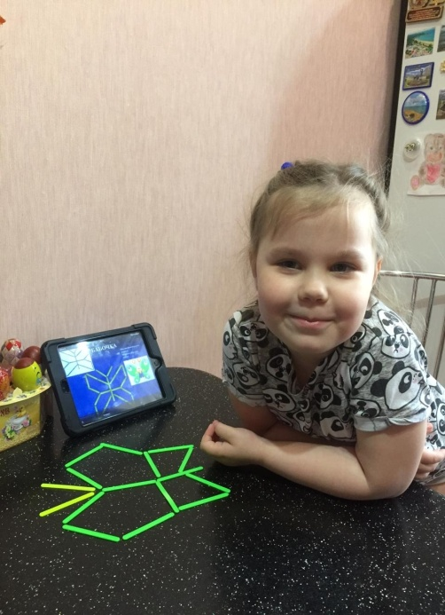
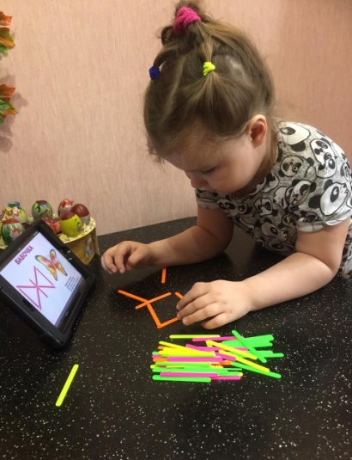
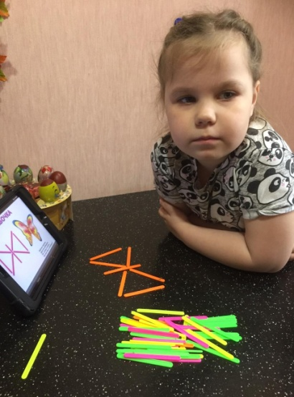
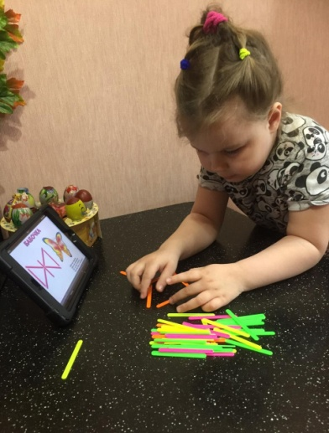
Конструирование «Наши друзья»
Вот насекомые – всем нам знакомые!
Летом везде, куда ты ни пойдешь,
Ты их заметишь, увидишь, найдешь.
Кто то над ухом летает-жужжит,
Кто то по ветке зеленой бежит,
Кто под листочком, кто под травинкой.
Ты поищи их на этой картинке!
Если увидишь их - запоминай:
Только смотри, а рукой не хватай!

Slide 8
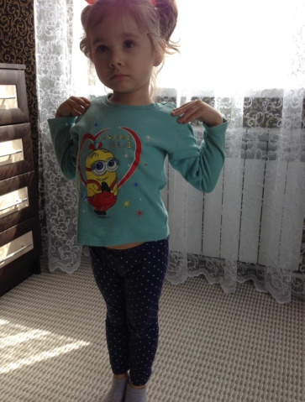
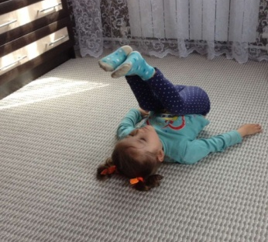
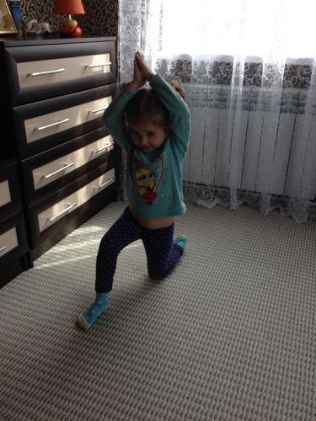
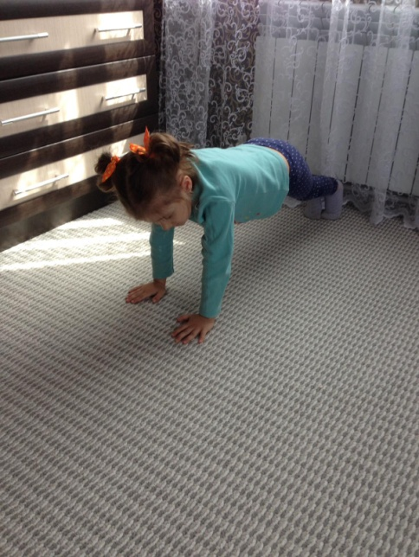
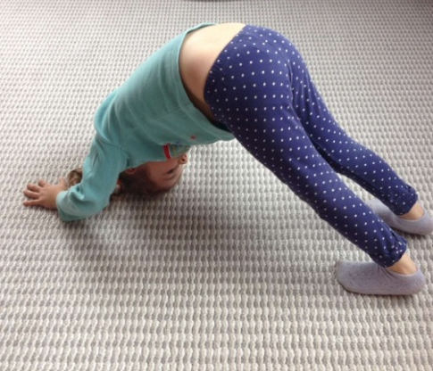
С физкультурой мы дружны - нам болезни не нужны!

Slide 9
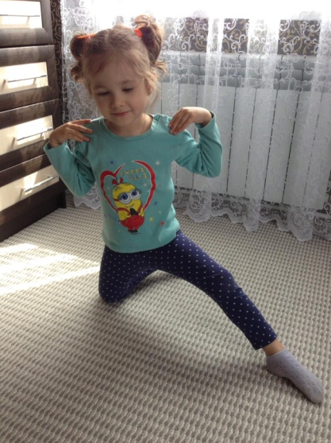
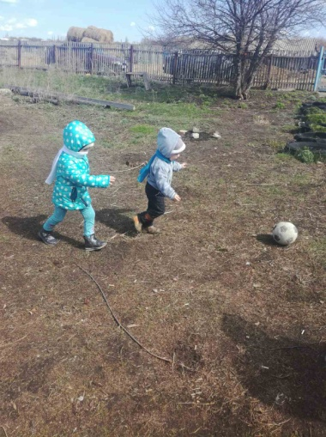
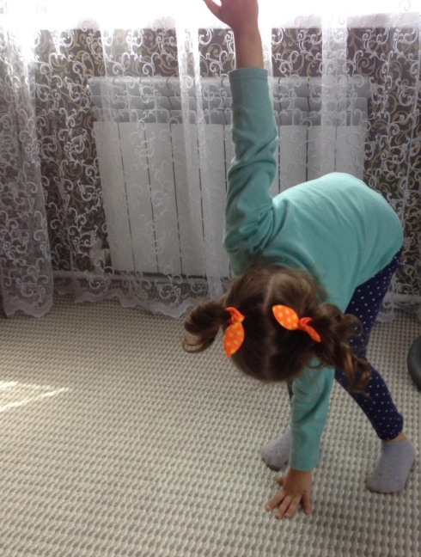
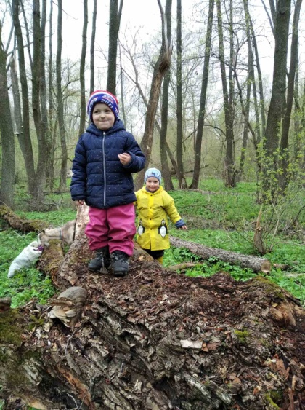
Чтоб в спорте первыми быть
Надо спорт любить.
Чтоб спортсменом мог каждый стать.
Надо день зарядкой начинать.

Slide 10
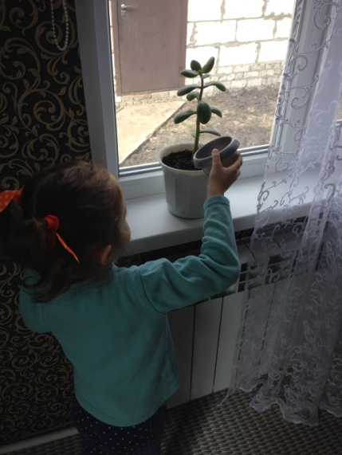
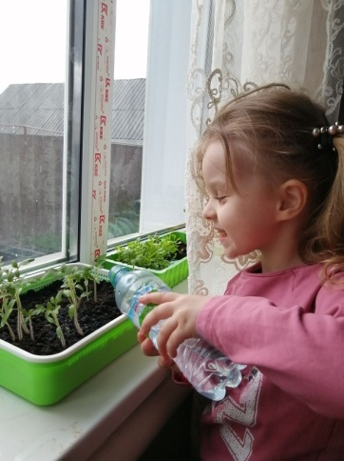
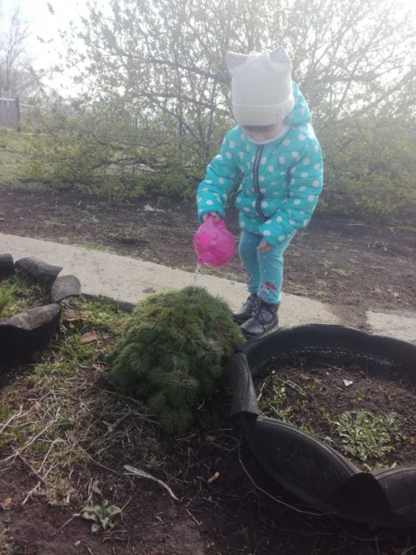
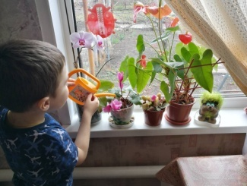
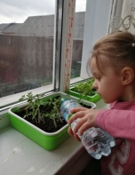
Акция «Сад за окном»

Slide 11


